Slide 1
Conception d’interface
-Partie 2-
Med Wassim Habibi – 4Gamix

Slide 2

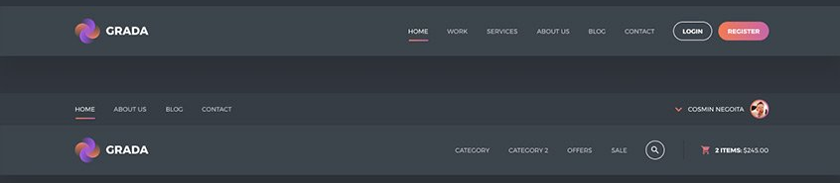

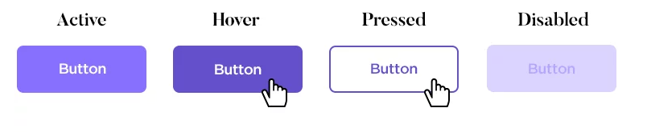


1- Composition du contenu du header:
Logo
Barre de Navigation
Numéro téléphonique + Adresse
Barre/bouton de recherche
Des buttons
Icones des réseaux sociaux
Login or My Account link

Slide 3

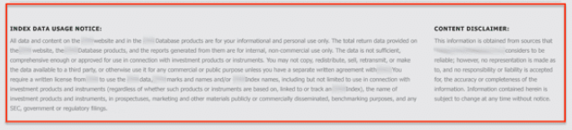

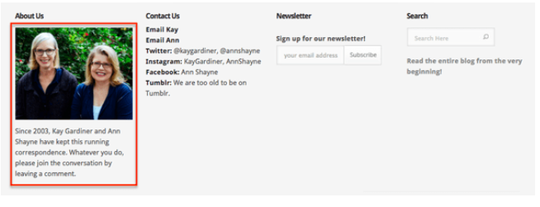
2- Composition du contenu du footer:
Privacy policies + Sitemap + Copyright :
Termes d’usage :
Contact + raccourcis de navigation
+ adresse + icones des réseaux sociaux
A propos
+Abonnement à la Newsletter
+ Barre de recherche

Slide 4
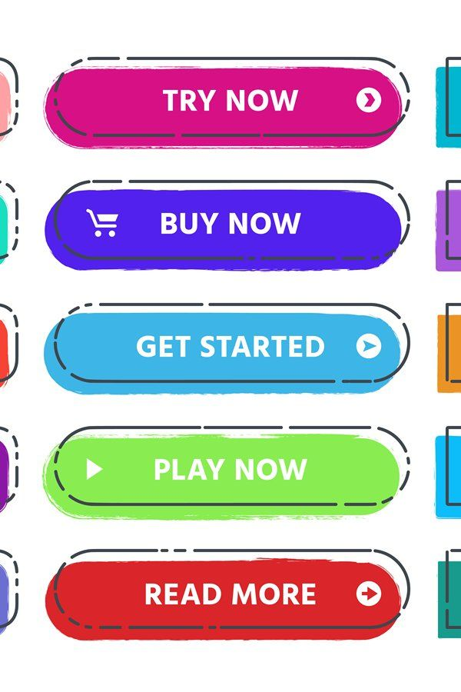
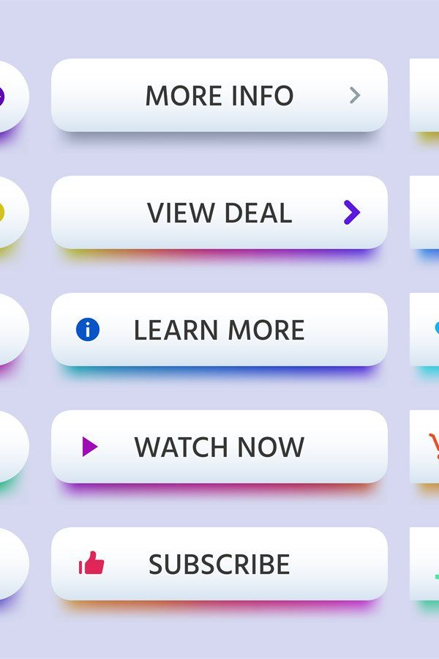
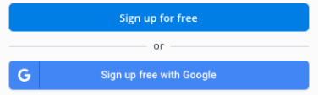



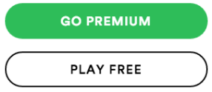





3- Inspirations du bouton Call To Action:

